Slide 1
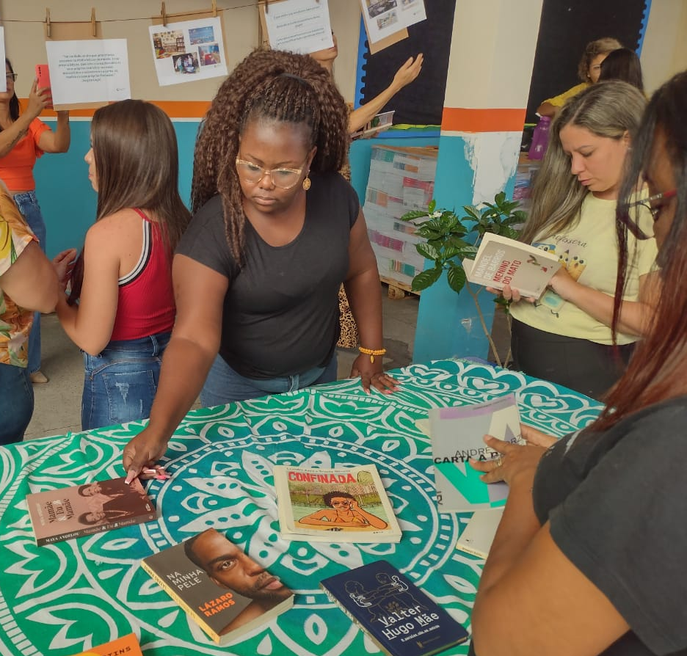

Trilhos da Alfabetização
Professores/as de 1º e 2º Anos
Ciclo 2- 2026
Rio Piracicaba

Slide 2
Professores/as 1º e 2º anos

Slide 3
Professores de 1º e 2º ano
1- Leitura literária pela formadora
2- Devolutiva atividade prática e reflexões sobre conversas apreciativas em torno do literário
3- Tematização da prática
4- Cadernos dos estudantes
5- Atividade Prática
6- Sistematização: Principais conteúdos trabalhados nos ciclos
7-Instrumento Avaliação da Formação e Pausa Avaliativa

Slide 4
Leitura literária

Slide 5
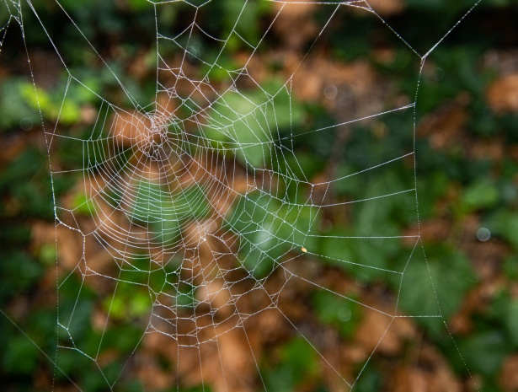
TEIA LITERÁRIA
Conteúdo transversal de formação literária:
Sequência de histórias previamente pensada e organizada para provocar distintas experiências estéticas.
Para 2026: Autores e Autoras Mineiras.

Slide 6

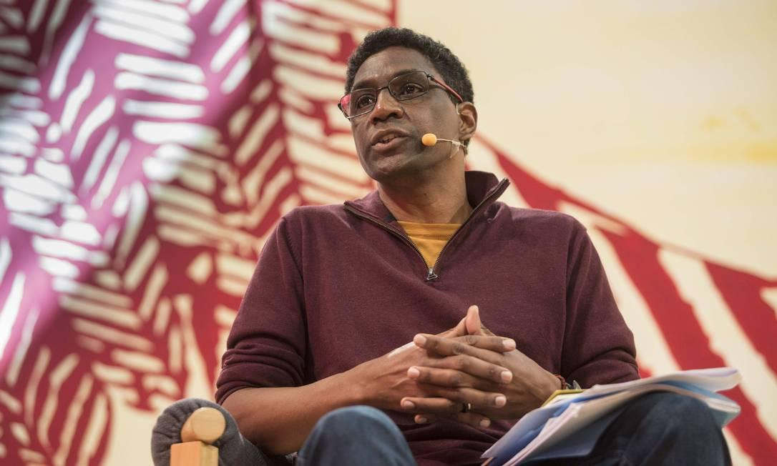
Teia literária - Edimilson de Almeida Pereira

Slide 7
Teia literária - Edimilson de Almeida Pereira
As cinco mitopoéticas do livro
A obra se organiza em cinco partes:
CAPOEIRA
Relaciona-se ao corpo, ao movimento, ao jogo, à musicalidade e à tradição da capoeira.
CONGADO
Traz elementos ligados às manifestações do Congado, às memórias, à religiosidade, à música e à ancestralidade.
JONGO
Aproxima a poesia dos ritmos, cantos, danças, memórias e saberes associados ao jongo.
ORIXÁS
Evoca elementos das tradições de matriz africana, seus orixás, símbolos e modos de compreender as relações entre seres humanos, natureza e espiritualidade.
VISSUNGOS
Relaciona-se aos cantos de tradição africana preservados e recriados no Brasil, especialmente associados às comunidades negras de Minas Gerais. A dimensão da oralidade, do canto e da memória é muito importante aqui.

Slide 8
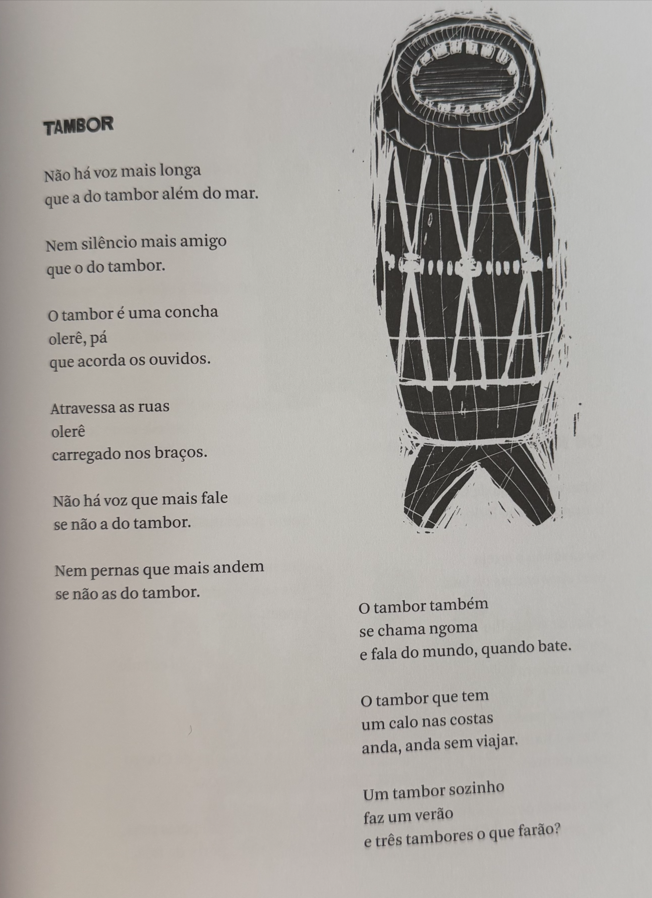

Slide 9
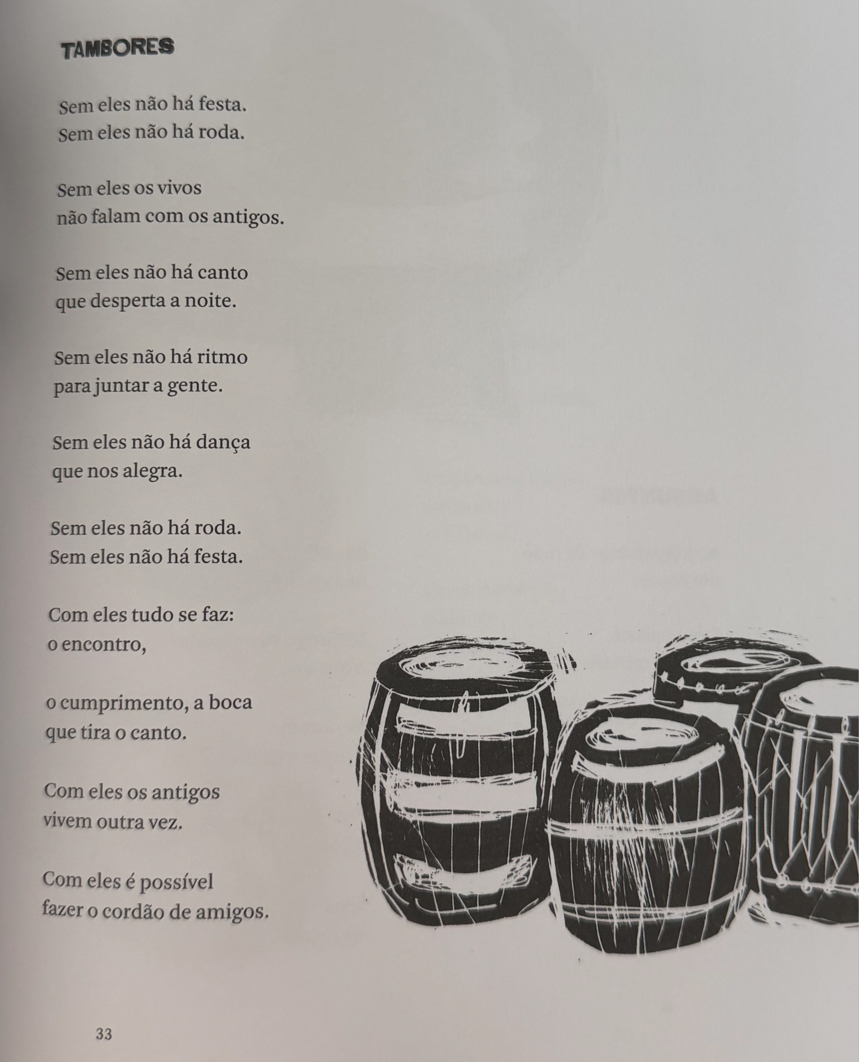

Slide 10
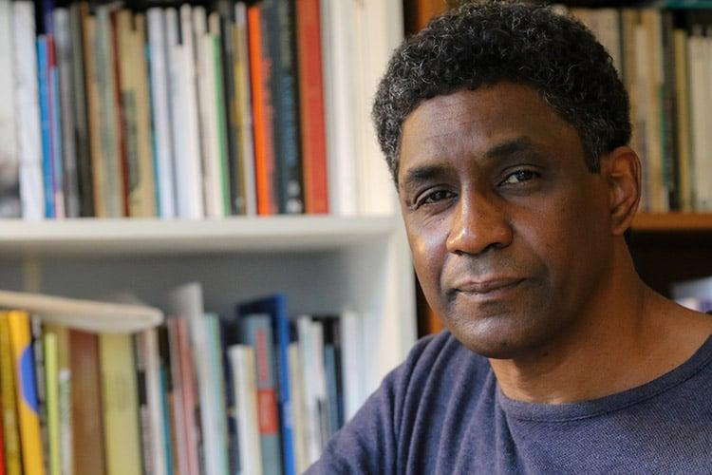
Teia literária
Edimilson é um pesquisador das culturas populares e afrodescendentes e transforma conhecimentos, memórias, vozes e tradições em matéria de poesia.
Edimilson de Almeida Pereira nasceu em Juiz de Fora (MG), em 1963. É poeta, ensaísta, escritor de literatura infantil e professor da Faculdade de Letras da Universidade Federal de Juiz de Fora. Sua produção transita pela poesia, literatura, antropologia e estudos das culturas populares e afrodescendentes.

Slide 11
Teia literária
“Há poemas que pedem silêncio.
Há poemas que pedem voz.
Há poemas que pedem movimento.
E há poemas que pedem palmas.”

Slide 12
Devolutiva Atividade prática e Leitura literária e conversa apreciativa

Slide 13
Discussões importantes:
Respostas das crianças - quando desviam muito da obra, quando não apresentam justificativas, quando não compreendem a metáfora dos bichos
Intervenção da professora

Slide 14

Exemplos de registros:
No início da conversa, percebi que muitos estudantes ainda interpretavam os bichos de forma literal. Alguns levantaram hipóteses de que Eloísa havia ido para outro planeta e que os bichos poderiam até ser alienígenas.
Em vez de responder, retomei a pergunta:
— "Quem vocês acham que realmente são esses bichos?"
Pedi que observassem novamente as ilustrações e justificassem suas respostas com base na história. Aos poucos, as hipóteses foram mudando e os próprios estudantes chegaram à conclusão de que os bichos representavam os sentimentos de Eloísa diante de um ambiente novo, e não animais de verdade. Essa intervenção favoreceu uma leitura mais profunda da obra e permitiu que a turma construísse coletivamente o significado simbólico dos personagens.

Slide 15
Exemplos de registros:
Prof: Quem são esses bichos? Vocês acham que esses bichos existem de verdade na história?
Maria Clara: Tia eles eram bichos depois viraram crianças.
(Por causa da imagem da página de Eloísa e as crianças na escola no final)
Eu perguntei para eles.
Prof: a Maria Clara disse que eles eram bichos e depois viraram crianças, vocês acham igual a Maria Clara?
Outros disseram não. Que a Eloísa é uma humana.
Prof: E o bichos na história?
Alunos: É uma fantasia. Da imaginação.
Prof: Ah! O coleguinha disse que é uma imaginação então eles também poderiam ser crianças?
Olívia: São sim tia, eles são crianças e amigos dela.

Slide 16
Exemplos de registros:
Prof: Mas vamos voltar no começo da história, no começo os bichos eram amigos dela?
Alunos: Ela não conhecia eles e aí não era amigos mas depois foi ficando amigos.
Prof: Ah mas porque no começo Eloísa não gostava dos bichos e no final ela ficou amiga deles?
Achei muito interessante a aluna Olívia que relatou uma questão interessante.
Olívia: É porque o tempo foi passando, tipo quando eu cheguei na minha outra escola, eu não conhecia ninguém, fiquei triste igual Eloísa, mas depois fui fazendo amizades e depois eu fiquei alegre.
Prof: E os coleguinhas deixaram de ser estranhos?
Olivia: Sim e igual Eloísa com os bichos. Depois os bichos não pareciam mais bichos e eram criança igual ela.

Slide 17
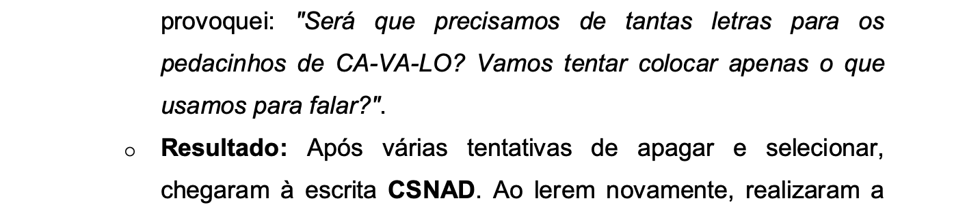
Exemplos de registros:
Um planejamento intencional permite conhecer as chaves de leitura para elaborar as intervenções que ampliam o olhar das crianças, valorizam suas hipóteses e estimulam a observação dos detalhes presentes tanto no texto quanto nas ilustrações.

Slide 18
As conversas literárias também incentivam o desenvolvimento do pensamento crítico, da imaginação,
da oralidade e da compreensão leitora, permitindo que os alunos compartilhem suas impressões,
respeitem diferentes pontos de vista e construam sentidos coletivamente.
Fiquei impressionada com a empolgação das crianças durante a leitura do livro. Só observando
a capa, eles conseguiram pensar em muitas possibilidades da história, usando a imaginação. Quanto
mais eu lia, mais imaginação surgia, mais eles levantavam o dedo para falar.

Slide 19
Foi ali, naquele encontro de falas e descobertas, que entendi como a expectativa de aprendizagem acontecia, alí, diante dos meus olhos. Cada um deles entendeu um detalhe, uma pista, um pedaço da intencionalidade dos autores que estava impresso no papel, transformando a leitura em uma construção coletiva. Eu só precisei, estudar, planejar, silenciar, provocar,
estrategicamente, e registrar, porque nossos alunos são extremamente capazes. Apenas necessitam desse olhar estratégico.

Slide 20
Para discutir:
Ao final da interação, mesmo fazendo intervenções, os alunos não perceberam que a Eloisa se sentia estranha na cidade que eles falaram que era a cidade dos bichos, mas foi possível perceber que as respostas dos alunos se complementaram, enriquecendo os conhecimentos ampliando o repertório de todos. A troca de ideias durante a conversa permitiu que os estudantes conhecessem diferentes interpretações sobre a leitura, refletissem sobre seus próprios pontos de vista e, em alguns casos, mudassem de opinião ao ouvir as contribuições dos colegas.

Slide 21
Aprendizagens literárias
Essa experiência também reforçou a importância de ensinar e construir saberes literários com as crianças. Durante a leitura, elas foram aprendendo a observar os detalhes das imagens, perceber a passagem do tempo, compreender os sentimentos da personagem, interpretar os elementos simbólicos da narrativa, relacionar texto e ilustração e justificar suas interpretações a partir dos indícios presentes na obra.

Slide 22
Minha experiência com o livro álbum foi tão especial quanto para os alunos, pois foi a primeira vez que eu li uma história deixando os alunos falarem junto comigo, num diálogo ativo. Achei que foi muito interessante deixar a imaginação das crianças fruir, sem podá- la e fazê-la esperar até o final da história. Os alunos falaram livremente sobre as ilustrações. Eles descobriram detalhes ocultos que o texto omitia. Ver a turma construir o sentido juntos foi emocionante. Essa experiência provou o poder da leitura viva. Ao darem voz às suas próprias percepções visuais, as crianças deixaram de ser ouvintes passivas para se tornarem coautoras da história. O entusiasmo tomou conta do espaço a cada página virada, revelando que a literatura, quando compartilhada de forma livre,
solta, é capaz de produzir novas ideias e um brilho no olhar de cada novo leitor.

Slide 23
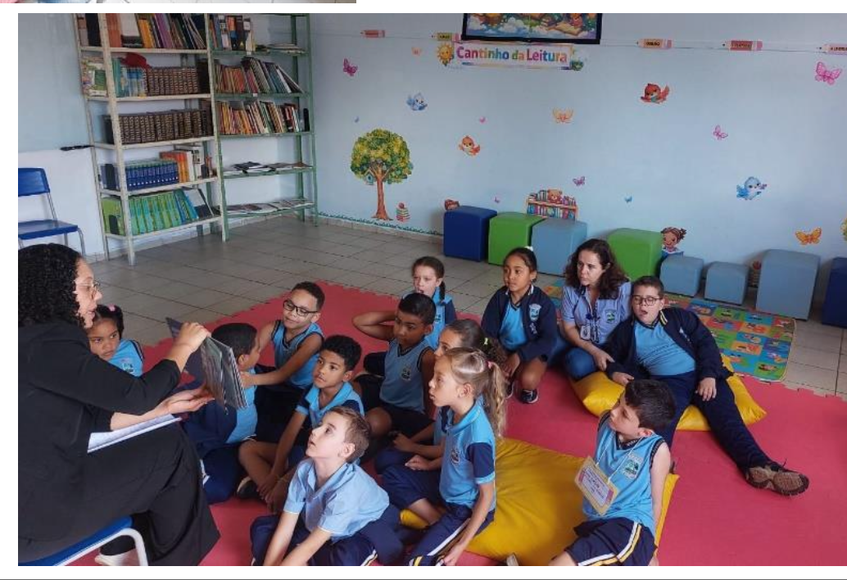

Slide 24
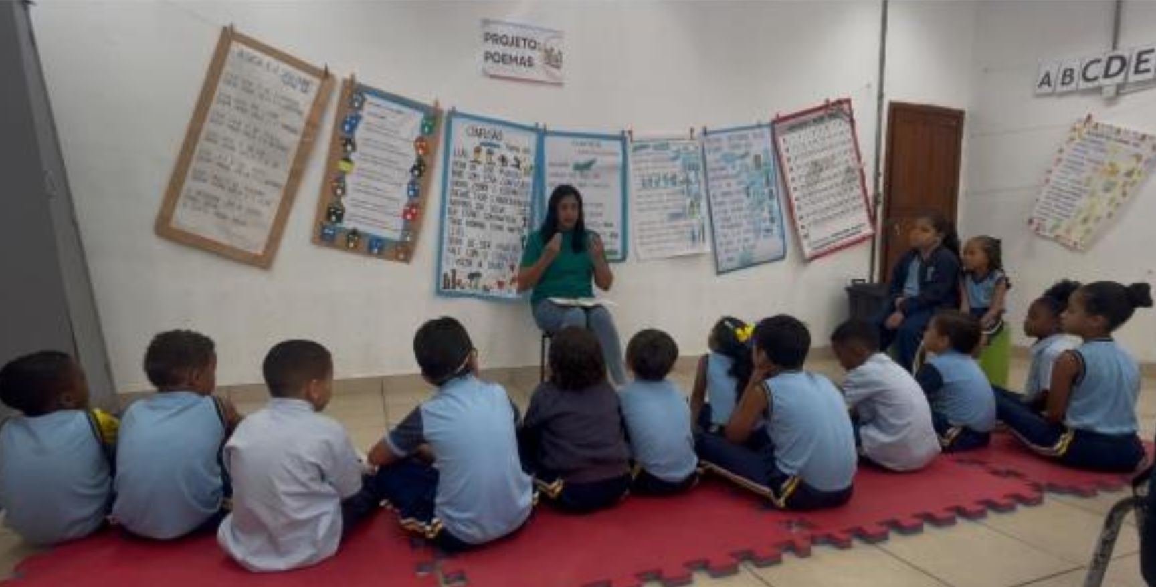

Slide 25
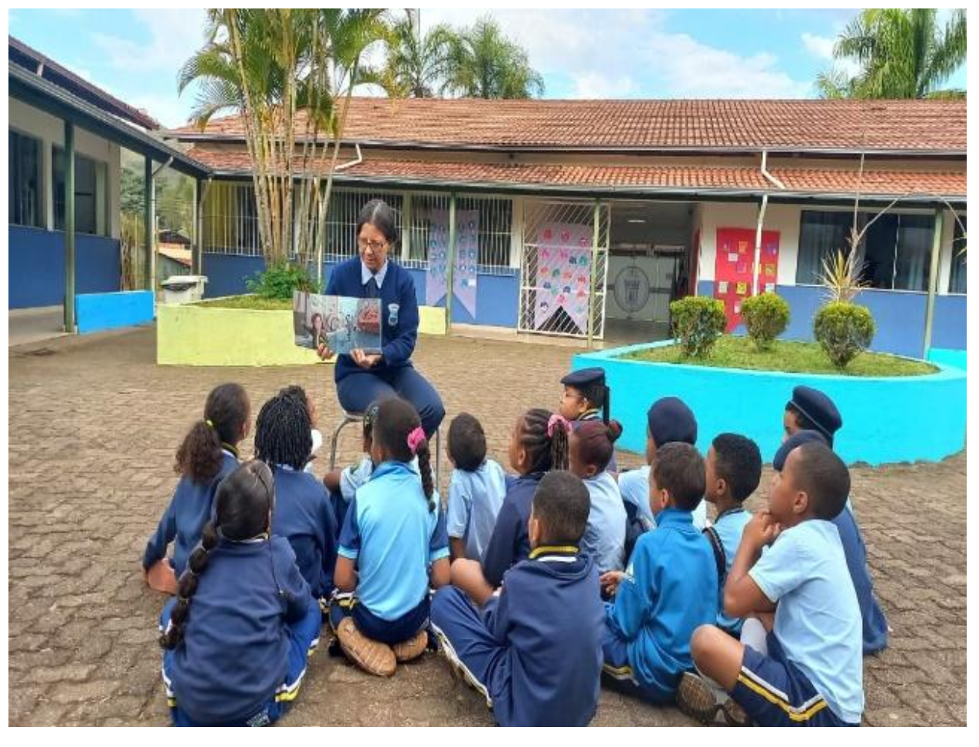

Slide 26
Retomando conceito de Chave de Leitura
Essa expressão é muito utilizada por Cecilia Bajour, professora e pesquisadora de leitura e literatura, e diz respeito às “portas de entrada” de um texto literário, ao modo pelo qual se pode adentrá-lo, às diversas possibilidades de apreciação que podem ser exploradas nos momentos de conversa sobre ele. Segundo a autora, “Os modos específicos de entrar nos textos podem partir de algumas chaves que cada livro sugira, ou de algum aspecto que se queira destacar ou no qual se queira intervir para a construção de saberes literários” (Bajour, 2012, p. 63-64).

Slide 27
Retomando conceito de Chave de Leitura
Quando a conversa sobre o texto ocorre como uma situação de aprendizagem na escola, será preciso planejá-la intencionalmente para que funcione como uma experiência potente de encontro dos estudantes com o que o texto traz. Refletir sobre formas instigantes de apresentar o texto, sobre boas perguntas que possam ampliar o olhar dos leitores, sobre as chaves de leitura potencialmente melhores para provocar a atenção, a curiosidade e a apreciação faz parte desse planejamento prévio que, embora criterioso, deverá estar sempre aberto às contribuições dos estudantes, que por vezes têm percepções importantes que ajudam a redirecionar o previsto.

Slide 28
Retomando conceito de Chave de Leitura
A chave de leitura pode ser a relação entre texto e imagem, a forma peculiar de um determinado personagem se expressar, o estilo que o autor adota para criar efeitos de suspense, a referência a uma história conhecida – enfim, são muitas as possibilidades e, a depender do texto, pode haver mais de uma chave interessante de explorar. Cada livro ou cada material de leitura, em cada contexto, pode ter “entradas” diferentes.
O desafio para o professor será sempre imaginar como criar uma espécie de zoom para ajudar os estudantes a ampliarem suas formas de leitura, a construírem interpretações cada vez mais complexas e a apreciarem a literatura.
Fascículo de Apresentação: Alfabetização contextualizada e reflexiva:Percurso Formativo para 1° e 2° anos (página 29)

Slide 29
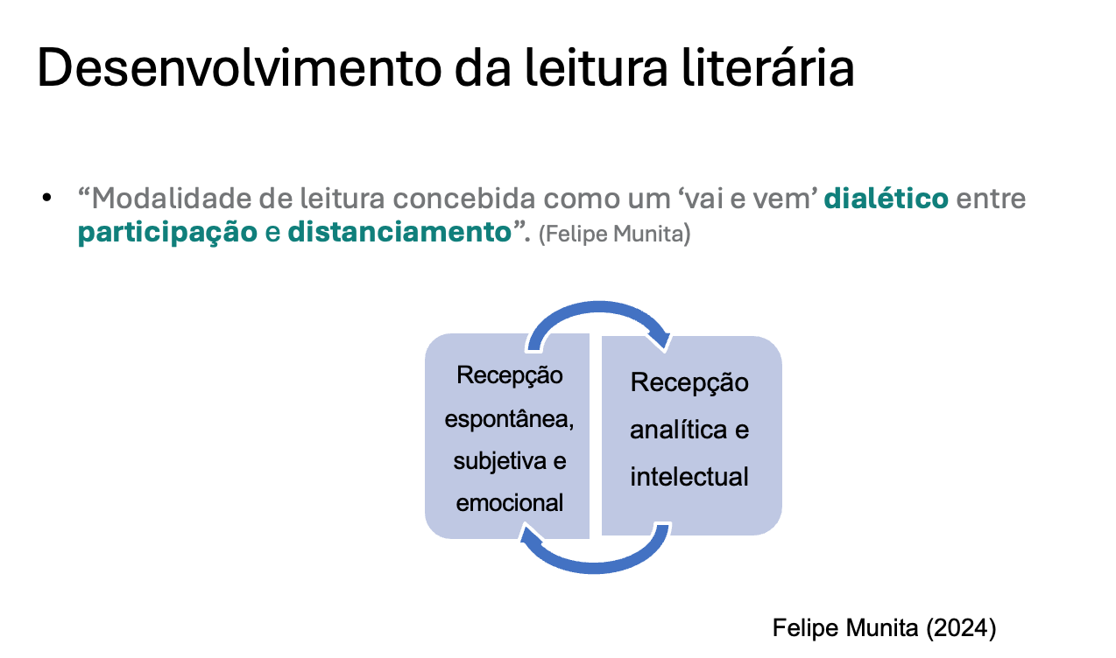

Slide 30
Tematização da prática

Slide 31
Tematização da prática: Escrita por meio da professora
Parte 1 – Em pequenos grupos
Vamos assistir ao Episódio 07 - Práticas de escrita por meio da professora - CNCA - MEC, buscando responder às seguintes questões em pequenos grupos:
https://drive.google.com/drive/folders/1pImHt0HY_reVWGiMpVSparorKWGY8wnn?usp=sharing
-Quais condições didáticas foram garantidas pela professora para o desenvolvimento da proposta de escrita coletiva de uma indicação literária?
-Quais etapas foram essenciais?
-Quais as intervenções da professora ao escrever o texto ditado pelos estudantes? Que intenções didáticas estão implícitas?
-Quais comportamentos de escritor os estudantes tiveram que enfrentar?
Socialização

Slide 32
Sistematização
Registros:
Contato com o gênero – cartaz com características de uma indicação literária
Cartaz com palavras que poderiam ser usadas na produção da indicação
Escolha do livro a ser indicado
Retomar a leitura para pensar nos motivos da indicação (característica da obra)
Propósito comunicativo: para que e para quem
Agrupamento – formato – organização em U
- Planejamento do texto

Slide 33
Sistematização
Registros:
Comportamentos do escritor: reler o texto; realizar mudança nas palavras, no texto para atender ao propósito da indicação – considera o leitor; como começa o texto; planejar, textualizar e revisar são comportamentos típicos dos escritores.
Intervenções – perguntava se o leitor ia se interessar pelo livro, se dava para compreender; devolvia para o grupo quando uma criança sugeria uma forma de escrever (concorda?); Compara a fala das crianças para pensar qual é a melhor para escrevere; retoma o cartaz e o planejamento; propõe a releitura para revisão, verificar se atende ao propósito. / problematização está no uso da linguagem escrita e não do Sistema de escrita

Slide 34
Sistematização
Escrita por meio da professora:
Estratégia didática onde o docente atua como escriba enquanto os alunos exercem o papel de autores.
Ao ditar o conteúdo, os estudantes aprendem a organizar ideias e a utilizar a linguagem escrita sem se preocuparem, naquele momento, com convenções ortográficas ou formatação.
É fundamental planejar intervenções que ajudem crianças a compreenderem as funções sociais e discursivas da escrita.
Nas práticas de alfabetização — especialmente na situação didática de escrita por meio do professor (ou ditado ao professor) —, existe uma clara divisão de funções entre quem assume o papel de escriba e quem atua como autor do texto.

Slide 35
Sistematização
O papel do Escriba: Professora
O escriba (geralmente a professora, o professor ou um colega que já escreve de forma convencional) é responsável por grafar e registrar de próprio punho o texto a partir do que lhe é ditado. Ele se encarrega dos aspectos notacionais da escrita, o que inclui:
Questões ortográficas e escolha de letras: decidir quantas e quais letras utilizar e como grafar as palavras corretamente.
Diagramação e forma gráfica: garantir que a mancha gráfica e o formato visual estejam de acordo com o gênero textual (como alinhar os itens em uma lista ou preencher as linhas de uma página em um conto).
Registro do ritmo: acompanhar o ditado da turma, transformando a fala oral em palavras escritas no quadro, papel ou editor de texto.
Ao assumir essas tarefas, o escriba retira dos alunos a preocupação imediata com o "como se escreve" referente às questões do sistema de escrita

Slide 36
Sistematização
O papel dos estudantes: autores
O papel de autor cabe aos estudantes, independentemente de já dominarem ou não a escrita alfabética de forma autônoma. Os alunos participam ativamente concentrando seus esforços nos aspectos discursivos do texto:
Conteúdo e mensagem: decidir a história a ser contada ou as informações que precisam ser transmitidas.
Organização e coesão: estruturar as ideias de forma lógica, coerente e contínua.
Adequação ao destinatário e suporte: escolher o nível de formalidade e o grau de detalhamento do texto com base em quem vai ler e onde o texto vai circular.
Adequação ao gênero textual: selecionar o vocabulário e a variedade linguística apropriados ao gênero (por exemplo, diferenciar a linguagem de um conto de fadas da de um texto científico)

Slide 37
Sistematização
Por que essa situação didática é importante na alfabetização?
A divisão de funções entre ser escriba e ser autor permite que crianças que ainda não escrevem convencionalmente vivenciem a complexidade da produção textual e aprendam a "linguagem que se escreve" antes mesmo de dominarem o sistema de escrita alfabética. Assim, a turma aprende a planejar, adequar o discurso e revisar o texto sem ser travada pelas barreiras notacionais da grafia.

Slide 38
Caderno dos estudantes

Slide 39
-Primeiros Anos - Percurso: Por que Ler é Bom demais
Percurdo
Desenvolver as atividades ao longo do período, articulando-as às leituras realizadas na escola e em casa. O percurso tem como objetivo inserir as crianças em uma comunidade de leitoras e leitores e ajudá-las a construir e conservar memórias de seu caminho leitor. Por meio de conversas, registros e situações de leitura e escrita, espera-se que os e as estudantes ampliem o repertório literário; reconheçam personagens, ambientes, autoras, autores, ilustradoras e ilustradores; expressem opiniões e preferências; conheçam diferentes espaços de acesso aos livros; e participem da produção de indicações literárias. É importante que os registros tenham sentido para as crianças e sejam retomados e ampliados conforme novas obras forem conhecidas.

Slide 40
-Segundos Anos - Percurso: Leituras para Viajar
Desenvolver as atividades ao longo do período, articulando-as às leituras realizadas na escola e em casa. O percurso tem como objetivo inserir as crianças em uma comunidade de leitoras e leitores e ajudá-las a construir e conservar memórias de seu caminho leitor. Por meio de conversas, registros e situações de leitura e escrita, espera-se que os e as estudantes ampliem o repertório literário; reconheçam personagens, ambientes, autoras, autores, ilustradoras e ilustradores; expressem opiniões e preferências; conheçam diferentes espaços de acesso aos livros; e participem da produção de indicações literárias. É importante que os registros tenham sentido para as crianças e sejam retomados e ampliados conforme novas obras forem conhecidas.

Slide 41
Atividade Prática – 1º e 2º Anos

Slide 42
Planejamento da prática e proposta de registro - Primeiro ano:
Realizar produção por meio da professora de uma indicação literária, como etapa da atividade 16 do Percurso Por que Ler é Bom demais do Caderno dos estudantes. Enviar (foto ou cópia do texto) da versão 1 + versão 2 (revisada) e foto da atividade 16 de um dos cadernos dos estudantes. Refletir sobre o que os estudantes puderam aprender sobre esse processo e as principais intervenções que realizou como professor/a. Colocar o registro em PDF e no Espaço digital para leitura e devolutiva da formadora.

Slide 43
Planejamento da prática e proposta de registro - Segundo ano:
Realizar produção por meio da professora de uma indicação literária, como etapa da atividade 16 do Percurso Leituras para Viajar do Caderno dos estudantes. Enviar (foto ou cópia do texto) da versão 1 + versão 2 (revisada) e foto da atividade 16 de um dos cadernos dos estudantes. Refletir sobre o que os estudantes puderam aprender sobre esse processo e as principais intervenções que realizou como professor/a. Colocar o registro em PDF e no Espaço digital para leitura e devolutiva da formadora.

Slide 44
Sistematização: Principais conteúdos trabalhados nos ciclos.

Slide 45
Conteúdos Primeiro Ciclo:
Devolutiva Pausa avaliativa 2025
Planejamento e intervenções da professora para assegurar uma boa situação de escrita pelos estudantes: Sequência didática Jogos de Mesa (Jogo da Memória)
Planejamento da prática docente com foco nas propostas do caderno dos estudantes
Conteúdos Segundo Ciclo:
Leitura literária e conversa apreciativa
Mediação de leitura
Caderno dos estudantes
Planejamento e intervenções da professora para assegurar uma boa situação de escrita pelos estudantes;
Níveis conceituais de escrita
Planejamento da prática docente com foco nas propostas do caderno dos estudantes

Slide 46
Conteúdos terceiro Ciclo:
Leitura literária e conversa apreciativa
Mediação de leitura
Planejamento e intervenções para assegurar uma boa situação de escrita por meio da professora;
Planejamento da prática docente com foco nas propostas do caderno dos estudantes
No que avançamos? O que ainda precisamos seguir qualificando?

Slide 47
Registro
Chaves de leitura – importante reconhecer para mediar
O trabalho em dupla – antes eu não sabia, desanimava, aprendemos a trabalhar com eles agrupados e organizar as duplas.
Escrita entre todos – trabalha dentro da rotina
Intervenções na hora certa, sem dar respostas, direcionando, ajudando sem dar respostas
Planejamento – mudou muito a forma como fazem – exemplo da leitura
Compreensão da importância do planejamento
Leu Eloisa com o planejamento do lado
Mediação – postura, as intervenções, as decisões a serem tomadas
Saber a ouvir as crianças
Deixar os meninos falar durante a leitura.
Planejamento, mediação, as características do livro, livro álbum, escutar as crianças
As próprias crianças ajudam outras a buscar outras palavras nas fontes da sala. Elas pedem para a professora escrever uma palavra e não como escreve

Slide 48
Registro
O que é preciso avançar?
Produção de textos
Chaves de leitura
Nos processos de avaliação, processos de aprendizagem
Alcançar todas as crianças
Formação da coordenação – aprofundar o conteúdo – continuidade das discussões

Slide 49
Instrumento Avaliação da Formação.

Slide 50
Pausa avaliativa
Questão aberta Língua Portuguesa: Um professor ou professora chegou novo na escola e pediu sua ajuda: o que não pode faltar no planejamento de uma rotina semanal para que os estudantes avancem em seus conhecimentos sobre leitura e escrita? Dê exemplos.
Importante colocar o nome na resposta!

Slide 51
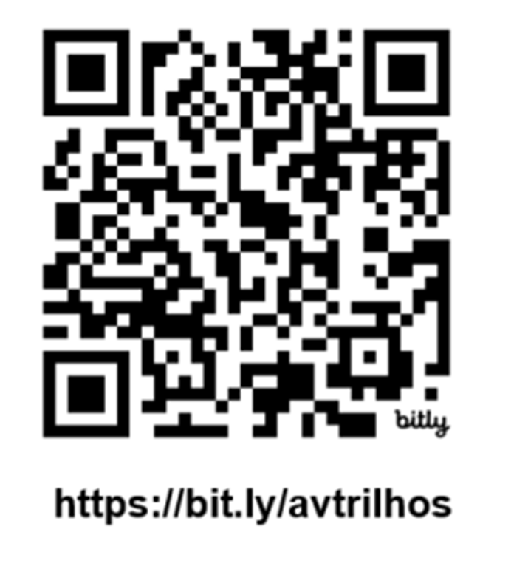
Avaliação de Satisfação
LP - Prof 1o e 2o anos – C3

Slide 52
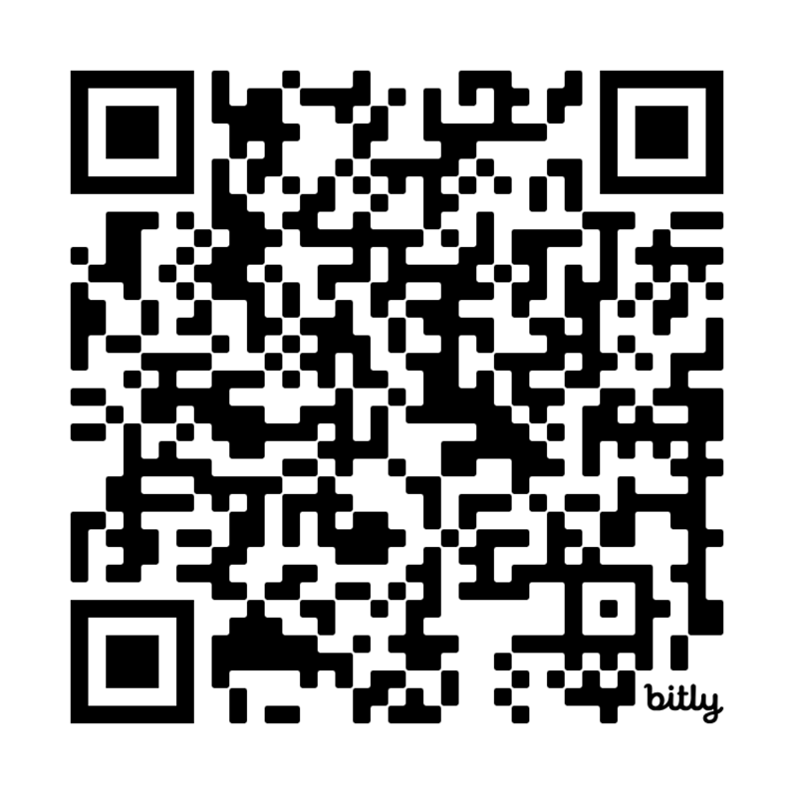
Inscrição/Cadastro
https://bit.ly/trilhoscadastro25

Slide 53

PARCEIROS
INICIATIVA

